Slide 1

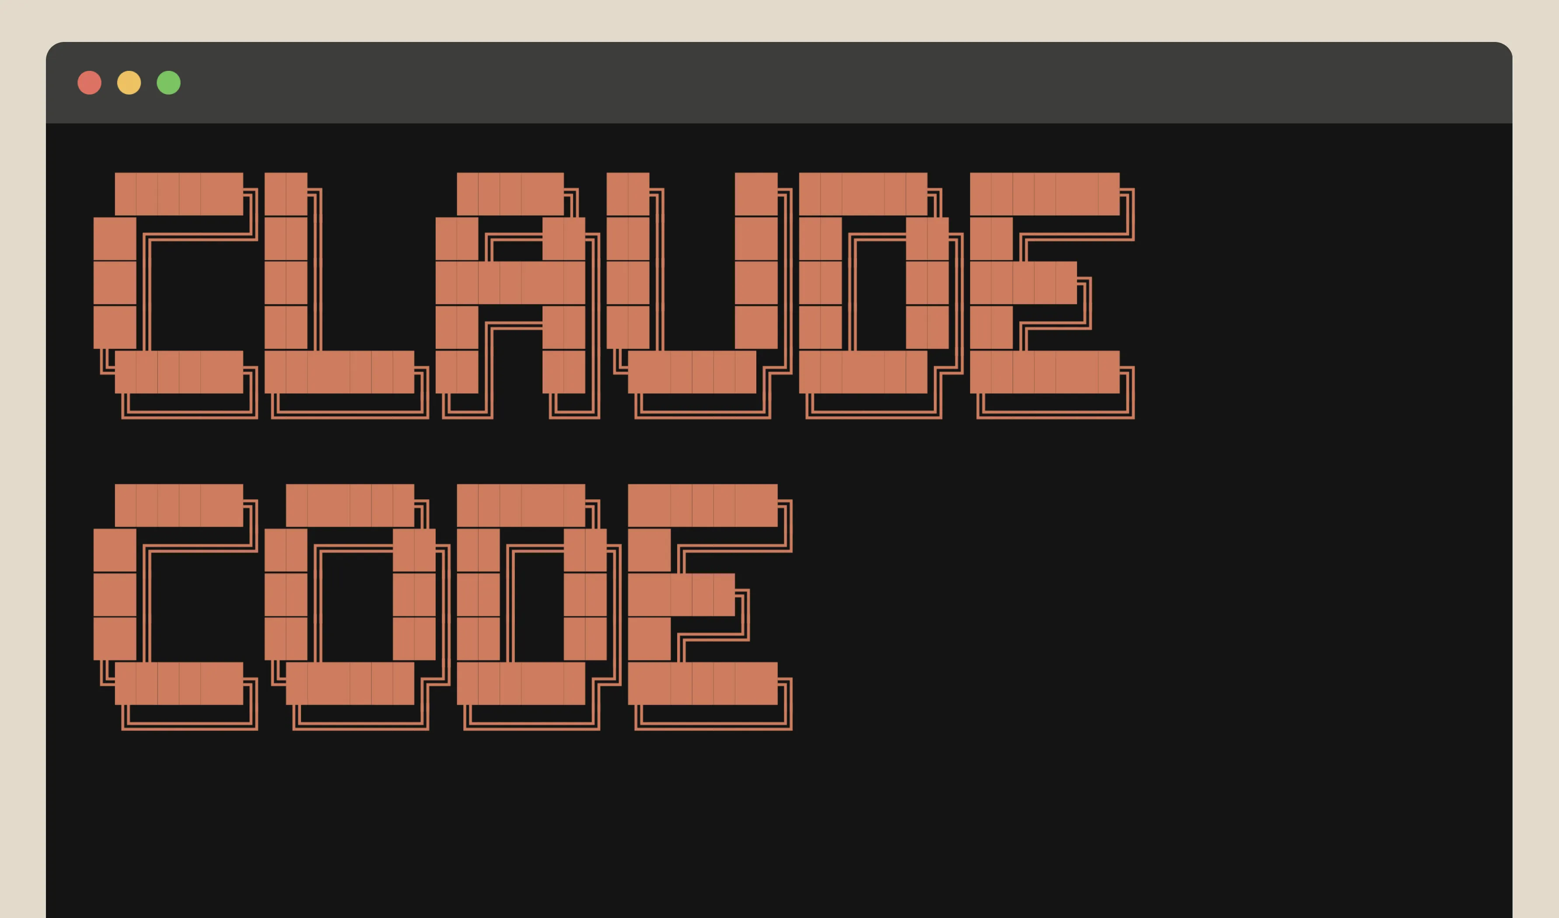
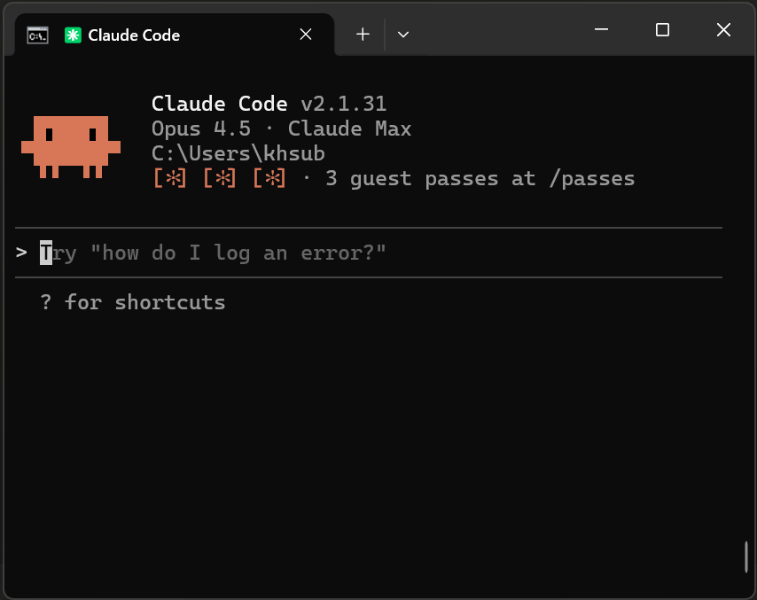






Anthropic社 Claudeの紹介
Anthropic：ChatGPTを作っているOpenAI社の競合で、OpenAI出身者が設立したAI企業。MCPやSkillsなど、業界全体が採用する「規格を作る側」になっている企業。Claude CodeやClaude in Chrome、Skillsなど、BPOの実務でも使える武器を複数生み出している。
国内でもテック企業やスタートアップで利用する企業が出始め、先行企業は成果を出し始めている。
Anthropicの位置づけ
主な発表・動向
 | OpenAI | Anthropic
企業ポジション | 製品化の巨人 | 業界全体が採用する技術標準を生み出す
特徴 | ChatGPT、Sora等で消費者市場を席巻 | 業界全体が採用する技術標準を生み出す M365 CopilotもClaudeを採用（マルチモデル化）
2024年11月
MCP（Model Context Protocol）
2025年3月
Claude Code
ターミナル（黒い画面）で動くAIエージェント。
開発ツールとして登場。
2025年5月に正式リリース。
2025年8月
Claude in Chrome
Chrome拡張でブラウザ操作自動化。
2025年10月
Skills
業務ノウハウをパッケージ化。会話だけで作成可能。
2025年10月
Claude in Excel
自然言語でExcel操作
2026年1月
Cowork
非開発者向けデスクトップエージェント（現在はMacのみ）
MicrosoftはM365 CopilotでOpenAI一本から方針転換。Copilot StudioやExcel Agent ModeでClaude Opus 4.5が2026年1月時点で選択可能に。
MCP：AIと外部ツールの接続規格。OpenAI・Google・MicrosoftもMCPを採用。
2025年12月にLinux Foundation傘下で業界標準化。特定のベンダーに依存しないエコシステムへ。

Slide 2


「チャットで答えるAI」から「PCを動かすAI」へ
AIがPC・ブラウザを操作する時代
M365 Copilot との違い
Claude Code：ターミナル（黒い画面）で動く
➡ (開発ツールだけど)PC自体を操作できるということ
 | M365 Copilot | Claude Code
実行環境 | 各実行したアプリ内 (Word、Excel等) | 実行PC(※1) Or Webアプリ上
連携範囲 | Web検索、自社テナント内(SharePoint等) | GitHub、API、Web等の プログラムで実行できる範囲
Claude in Chrome：Chrome拡張として動く
➡ ブラウザを操作できるということ
※1 実行PC版はターミナル、デスクトップアプリ、IDE拡張など複数形態あり
RPAとの違い
M365 Copilot
Claude Code
項目 | 従来のRPA | Claude Code / Claude in Chrome
動作環境 | 画面座標・要素IDを記録して再生 | AIが画面を見て意味を理解して操作 ➡ 画面スクショを取り勝手に確認するなど
画面変更時 | 止まる（シナリオ作り直し） | AIが適応して操作を継続
例外処理 | 人が対応 | AIが判断して対処、 または人に確認依頼
作成方法 | 画面録画・スクリプト作成 | 自然言語で指示
各アプリを箱として、
その中で使える便利なAI
ファイル
ブラウザ
API
PC全体を箱として操作可能
アプリの中で使うので個人の作業効率化には有効だが、Microsoft自身が「Copilotだけでは組織固有のワークフロー・自動化ニーズに完全対応できない」と明記。
複数システムを横断する定型業務やデータ連携など、業務フロー全体の自動化にはAIエージェントが必要。Anthropic社内では非技術部門でもワークフロー自動化を実現。
→ Copilotは「今の仕事を速くする」、エージェントは「仕事の仕組みを変える」
今までのBPOで扱っていたRPAの価値が変わる
「Webシステムへの入力作業」「定型的なPC操作」を、より柔軟に自動化できる。
画面構成が変わっても止まらない。

Slide 3
Skills - 業務ノウハウのパッケージ化
Skillsとは：特定業務に必要な指示・テンプレート・ツール接続を「スキル」としてモジュール化する機能。Claude内に「Skillを作るSkill」があるため、会話するだけでスキルを作成可能。ClaudeとClaude Codeのどちらでも利用可能。
RPAとの比較
Skillsの3つの革新性
Skillsは部品。エージェントが必要に応じて呼び出して利用可能。
頻繁に行う作業はSkill化しておくことで品質を担保できる。
ポータビリティ：業務引継ぎは「フォルダを渡すだけ」で完了
ノウハウ継承：ベテランの暗黙知をAIに学習させ、新人でも同等パフォーマンス
会話で作成可能：プログラミング不要、業務のやり方をAIと会話するだけでスキル化
項目 | 従来のRPA | AIエージェント + Skills
作り方 | 画面操作を録画 | 会話で業務を説明するだけ
動作原理 | 録画を再生 | 目的を理解して自分で判断・実行
例外処理 | 止まる（人が対応） | AIが判断して対処、または人に確認
業務変更時 | シナリオ作り直し | スキルを更新するだけ
引き継ぎ | シナリオファイル＋マニュアル | フォルダを渡すだけ
ノウハウ継承 | できない | ベテランの暗黙知をパッケージ化
活用事例
企業・領域 | 活用内容
自治体（北海道） | 水道トラブル対応の暗黙知をAI化 → 新人でも熟練と同等の対応
営業会社 | トップセールスのノウハウ継承
経理（エクスプラザ） | 領収書→仕訳CSV作成Skill化
マーケター（ドコドア） | 週次ROAS・KPIレポート自動化
BPO業務視点ではどう変化する？
属人化した業務知識の継承
引継ぎコストの削減
クライアント提案の差別化（「Skills化した業務改善」を提案に組み込める）
RPAが「マニュアル通りにしか動けないパート従業員」なら、
Skillsは「業務マニュアルを渡したら自分で考えて動ける正社員」

Slide 4
非エンジニアも使い始めている理由 ➡ ただし環境が必要
Claudeで広がる可能性
「～ということは」の裏側
できること |  | ということは |  | さらに言うと
ターミナルで動く | ➡ | PC操作ができる | ➡ | ファイル一括リネーム、フォルダ整理、請求書PDF一括生成など
Pythonを実行できる | ➡ | Pythonのライブラリが使える | ➡ | 動画編集、画像の一括加工、音声文字起こし、資料作成など
Chrome拡張が入る | ➡ | ブラウザ操作できる | ➡ | Webシステム入力、情報収集など
MCPで外部連携 | ➡ | 業務SaaSと繋がる | ➡ | freee会計で仕訳作成、kintoneでデータ操作、Salesforceで顧客管理など
できること | 必要な環境 | 企業のよくある セキュリティルール
Pythonが書ける | Python実行環境 | 開発ツール禁止
ライブラリが使える | pip install | 未承認ソフト禁止
MCP連携できる | npm install | 未承認ソフト禁止
ファイル操作 | ローカル権限 | アクセス制限
テック企業・スタートアップなどの
フットワークの軽い企業は既に利用している
Claude Code「だけ」を使えるようにしても
他のセキュリティルールを解決せずにClaude Codeだけを導入しても「ただのチャットAI」程度の価値に制限される。
スクリプト実行も外部連携もできず、前頁までの例を実行する可能性が閉じる。
ルールを確認して「試せる環境を作る」ことが大事になる。
企業 | 内容
楽天 | 開発期間79%短縮
READYFOR | 83%が生産性向上実感
GMOデザインワン | 全エンジニア導入（効率50%向上目指す）
➡ この生産性の差は時間が経つほど更に広がる

Slide 5

BPO市場に上位レイヤーが降りてくる
アクセンチュアの動き
なぜ上位レイヤーがBPO市場に来るのか
指標 | グローバル | 日本国内
全社売上 | 697億ドル(約10兆円) | 7,175億円(2024年8月期)
マネージドサービス (IT運用 + BPO) | 約49％(約5兆円) | 推定約3,500億円
うちオペレーションズ | 約14%(約1.5兆円) | 推定約1,000億円
市場シェア | 世界1位(10.24%) | 国別売上2位 (米国に次ぐ)
BPO従事者 | 21.9万人 | 2.3万人
従来
AI時代
「人を大量に回す」ビジネス → 参入障壁高い
コンサル/SIerにとって「利益率が低い」領域
少人数・高利益率で運用可能に
継続収益（ストック型）が取れる
戦略→実行→運用まで一気通貫で囲い込める
➡ AIがBPOの収益構造を変えた ＝ 上位レイヤーにとって「参入すべき市場」に
AI時代のBPO市場の競争環境
➡ マネージドサービス推定約3,500億円はトランスコスモス(2025年3月期)連結売上(約3,758億円)と同規模 ※事業構成は異なる（CX 7割：BPO 3割）
横の競争
上からの参入
コンサル/SIerがAI武装してBPO市場に本格参入（NTTデータも「コンサルからBPOまでフルスタック提供」を明言）
アクセンチュアのAI戦略：
50万人にAI研修実施（2025年6月）
「数年内にAI・データ関連を売上の8割へ」（江川社長発言）（2025年9月）
Anthropic提携（Claude専門家3万人育成）（2025年12月）
Claude Codeのプレミアパートナーに
CIO向け共同ソリューション
規制産業向けソリューションを共同開発（金融、ヘルスケア、公共など）
BPO同業も生成AI活用推進中（コールセンター領域の自動化が急速に進行）
トランス・コスモス
ベルシステム24
アクセンチュア
の強み
戦略策定→実行→IT運用→BPOまで一気通貫
経営層との関係性を既に保有
IT運用の顧客基盤からBPO領域へ展開可能
➡ 既存BPO企業との競争に加え、上位レイヤーも参入
→ 「動かない」という選択肢が最もリスクが高い

Slide 7

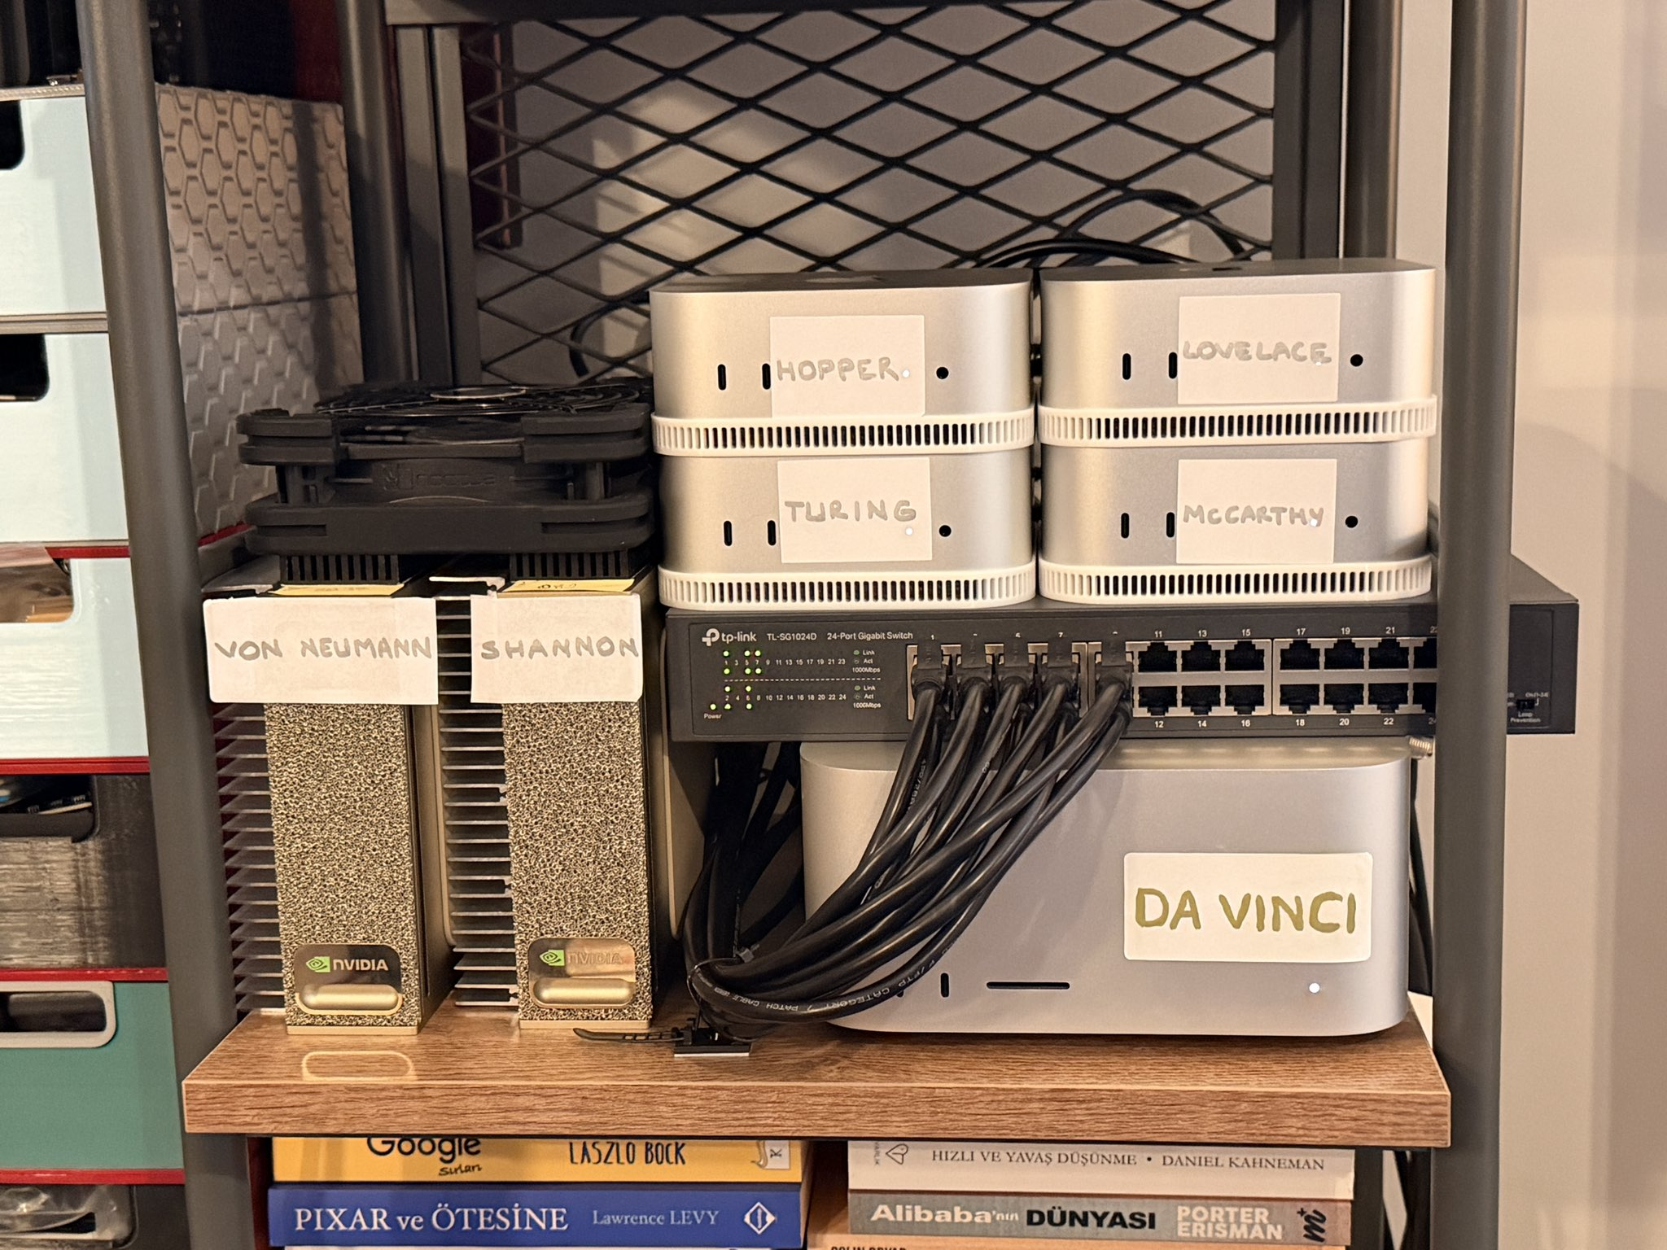

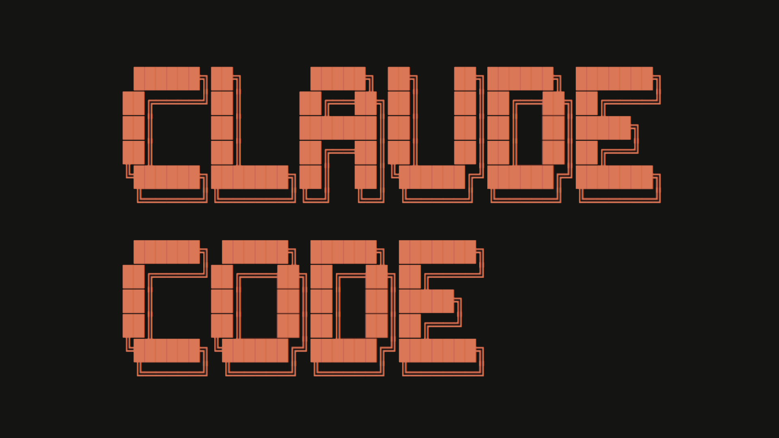

1. OpenClawとは何か
OpenClaw（旧Clawdbot / 旧Moltbot）：１月下旬ごろから話題になり始めたAIアシスタント。また、「Moltbook」というAIエージェント専用のReddit（海外の掲示板サイト）風のSNSで、人間は投稿できず「観察のみ」という設計のサービスも話題となった。
開発者が2月中旬にOpenAIに参加すると発表し、OpenClawは引き続きオープンソースとして、OpenAIのプロダクトの中核になるとのこと。
OpenClawの定義
市場の影響とブーム
オープンソースの自律型AIエージェント
LLMに自分のPCの権限を渡して自動操縦させる仕組み
常時稼働させるための環境として、一部のユーザーがMac miniを複数購入し、世界的に品薄となる。
→ Mac miniじゃなくても動くが、
メインのPCだとセキュリティ上入れたくない
ローカルLLMを利用したいためある程度のスペックがあるPCを利用したい等の需要あり。
従来ツール vs OpenClaw
Claude Code / Codexなど：
ユーザーが起動して
対話するツール
OpenClaw：
エージェントが常駐して自分から動く
常駐型・一段上の
レイヤー
参考：パーソナルAIエージェントを作れるOpenClaw（旧Clawdbot）の人気拡大で、Macが品薄に？ | テクノエッジ TechnoEdge

Slide 8
2.Agent Skills – OpenClawはなぜ「途中で止まらない」のか
CHASSUもCopilotもChatGPTもGeminiも、基本は１回の会話毎に「毎回別人」です。
解決策は毎回日記（記憶）を書き残して、次回に「司令塔」がその日記を含めた引継書を読みます。
また、記憶しておける文字量も限りがあるので「司令塔」はタスクを分解し、作業自体は作業員に担当してもらい結果を受け取ります。
指示
Main Agentが持っている情報
（事前に読み込むテキストファイル）
司令塔
Main Agent
作業員
Sub Agent
Sub Agentが持っている情報
成果
AGENTS.md | 全員共通の指示書
SOUL.md | 人格・ルール・関係性
TOOLS.md | ツール定義 ・何を使えるかの把握
IDENTITY.md | 自己紹介 ・自分が何者かの自覚
USER.md | ユーザー情報 ・依頼者の好みや背景
HEARTBEAT.md | 定期チェック ・放っておいても自分で確認すべきこと
Memory/*.md | 記憶 ・過去のやり取りな学び
AGENTS.md | 全員共通の指示書
TOOLS.md | ツール定義 ・何を使えるかの把握
作業に必要な情報だけあればいいので、人格も記憶もユーザー理解も必要ない。
言われた作業をやって返すだけ。
会話をするとエージェントにテキストが貯まって毎回参照するので、結果として会話をしていくことで自分にパーソナライズされたAIが育っていきます。
テキストファイルなので書き換えれば判断基準などもこちらで変更できます。

Slide 9
3.HEARTBEAT - 常時起動で何が変わるか
OpenClawは常駐型なので、立ち上げてさえいれば当然チャットで話しかければすぐに返事がきます。
HEARTBEATはそれに加え、時間トリガーなどで定期的に起動し、誰も話しかけなくても自分から動く仕組みです。
「放っておいても自分で確認すべきこと」の一覧を確認し、やるべきことがあるかを判断します。
各種ツールとの連携機能もあり、Slack・Teams・Lineなどからでもやり取りができます。
記憶 + 定期起動 = 継続的な自立行動
常時起動が可能にする利点
HEARTBEATで30分ごとに起動：毎回別人だが…
続きから動く：引継書確認して何をやっていたかを思い出す
継続的な行動をする
自分が何をやったか記録する
のループ作業を行う
メール・カレンダーの定期チェック
レポート作成したらチャットで連絡
記憶の自動整理（日記を自動で整理更新して大事なことは長期記憶へ）
ローカルPCやブラウザ操作が自律的にできるので、スクレイピング／デバイス連携／セキュリティ・運用監視／コンテンツ制作なども可能
セキュリティ面：「なんでもできる」の代償
テキストファイルをAIに読ませて何でもやらせる
悪意あるテキストが混ざっていたら悪意ある行動を行う
スキルストアという、他の人が作ったスキルの配布場所にも悪意がある物が潜んでいる
テキストファイルなのでウイルス検知もされない
アプリ本体自体の虚弱性もある
今後改善される部分もありますが、被害事例として
攻撃者のURLを開くだけで各種情報が流出
パスワード類がローカルにそのまま保存されていてAIが見れてしまう
➡ Gartner社は企業利用には受け入れがたいリスクが多いとブロック推奨

Slide 10
4.とはいえ便利 – ユースケース
セキュリティ対策は当然必要必須ですが、それさえ講じれば「人間がPCでできることのほとんど」が自動化できる可能性があります。
OSSなので自社環境向けにカスタマイズや参考実装も可能です。
情報収集・監視
データ分析・レポート
業務自動化
コミュニケーション
Web操作・スクレイピング
SNSブランドメンション監視＆ネガティブ即時検知
法改正・規制変更の自動追跡＆影響分析
競合プレスリリース自動監視＆日次サマリー
売上データの異常検知＆自動アラート
顧客アンケート自由記述の感情分析＆カテゴリ分類
月次KPIレポート自動生成＆配信
社内FAQ Bot
経費精算の領収書OCR＆自動入力
新入社員オンボーディング自動チェックリスト
会議議事録の自動要約＆アクションアイテム抽出
障害発生時の全チャネル一斉通知
音声メモの文字起こし＆要約配信
官公庁の入札情報自動収集＆フィルタリング
自社サイトのリンク切れ・表示崩れ自動検知
複数求人媒体への同時掲載
IoT・デバイス連携
営業・マーケ支援
セキュリティ・運用監視
コンテンツ制作
開発・DevOps
ホワイトボード定期撮影＆OCR議事録化
現場写真の自動報告書生成
店舗の陳列状態チェック
商談前の企業リサーチ自動パッケージ
顧客の解約予兆検知＆アラート
展示会名刺のCRM一括登録
サーバーログ異常パターン検知＆通知
SSL証明書期限監視＆段階アラート
クラウドリソースのコスト異常検知
プレゼン資料の構成案＆素材収集
動画台本＆ナレーション音声の一括生成
多言語コンテンツの並列ローカライズ
ドキュメントの自動更新検知＆Changelog生成
技術負債の定期スキャン＆レポート
本番デプロイ後のスモークテスト

Slide 11
5.自律型AIは“判断する仕事”に手が届き始めた
RPAの限界
OpenClawが実証した3つの能力
生成AI業界動向
OpenAI・Anthropicが「判断する常駐エージェント」を製品化中
→ 導入障壁は急速に低下
RPAが置き換えたもの
・簡単データ入力
・アプリケーション操作
→ 手順が決まった定型作業
Heartbeat（常時起動）
30分ごとに状況を確認し、
自分で優先度を判断して動く
➡ 管理者・オペレーターの仕事そのもの
AIの自律判断は、もはや実験ではなくビジネスの実用に乗るフェーズに来ている
記憶＋人格（Main Agent）
文脈を蓄積し、ユーザーの好みに合わせて判断基準を調整
➡ マニュアル外の対応ができる
BPOへの影響
マニュアル化しきれない『人間の判断・調整』の消失による需要減
「PMO・提案業務」の自律化による需要減
AI活用が人間が起点じゃなくても動くのでAI使えること自体の価値の需要減
➡ 今後どういったアウトカムを提供できるかが市場価値になる
自律型エージェントが置き換えるもの
・状況を見て判断し、次のアクションを選ぶ業務
ポイント：
自律性がある＝ "判断"が自動化される
テキストによる振る舞い定義
手順書を渡すだけでAIが判断込みで実行
➡ 教育コスト・引き継ぎコストが消える

Slide 13



Copilot Coworkの登場 「参照」から「実行」へ
今までのCopilotは「参照する」が強い一方、そこから新たなアクションに繋げるのは人の手が必要でした。社内では4月2日現在まだですが、早期アクセスプログラムで利用可能（3/30～）になっているCoworkはここを打破します。参照した情報をそのまま次のアクションに繋げるなど、「指示を出したらAIが動く」がCopilot上でも可能になります。今まで蓄積したデータをいかに使うかがCopilotの優位性となっていきます。
Before（従来のCopilot）
VS
After（Cowork）
Coworkの時系列
Copilot（従来の参照）
Cowork（自律実行）
Anthropic、Claude Coworkを発表。
Claude Code（開発者向け）の非エンジニア版。
ローカルPCで自律的にタスクを実行。
1/12
⇄
AI
要約
↓
判断
↓
レポート生成
↓
メール送信
（人の承認あり）
3/9
Microsoft、Copilot Cowork発表
（Research Preview）
要約して
要約が出る
要約して
レポートにまとめて
メールで送って
Claude CoworkにComputer Use追加
→
3/24
メール作成
レポート作成
3/30
Copilot Cowork、
早期アクセスプログラムを開始（Frontier）
←
→
人がアクションする
Copilot CoworkはAnthropicとの協業で構築したClaude Coworkの技術をM365に組み込んだエンタープライズ版。
Claude側と異なりローカル環境ではなく、テナント内M365クラウドで実行するため、各アプリを横断して1つの指示で複数ステップを回す。M365のID・権限・DLP・コンプライアンスポリシーが自動適用される。
参照 → 判断 → 実行まで一気通貫
1つのゴールに対して
複数ステップを自立実行
※進捗確認・変更指示・一時停止はいつでも可能
参照・生成は強い。実行は人。
1つの質問に1つの回答

Slide 14

Copilot Coworkは何ができるか
ビルトインスキル（初期設定で利用可能）
スケジュール実行
「毎朝9時に日次ブリーフィングを送る」「毎週レポートを準備する」のような定期実行を自然言語で設定可能
スケジュールタブやサイドパネルから編集・一時停止・再開・削除が可能
カテゴリ | スキル | できること
ドキュメント | Word, Excel, PowerPoint, PDF | Word、Excel、PowerPoint、PDF をゼロから作成 会話形式で、存のドキュメントを編集および調整 Work IQ 全体を参照して、必要なコンテンツを取り込む ※ Work IQ：M365上の業務知識を構造化し、AIに仕事の文脈を渡す機能
コミュニケーション | Email, Scheduling, Calendar Management, Meetings, Daily Briefing, Communications, Adaptive Cards | メールの下書き、送信 Teams チャネルで:1 またはグループ Teams チャットで直接メッセージを送信 電子メールで HTML ニュースレターを作成して送信 メールをフォルダーに並べ替え、メールを削除し、インラインで応答することで受信トレイを管理する 状態の更新、お知らせ、フォローアップなど、洗練された利害関係者のコミュニケーションを準備
調査と検索 | Enterprise Search, Deep Research | 組織全体で検索して、ドキュメント、メッセージ、および情報を検索 複数のソースから包括的なレポートに情報を合成する詳細な調査を実行
制約
Claude Coworkとは異なりローカルファイルの操作は不可で、SharePointやOneDrive上のファイルの操作のみとなる
SharePointやOneDrive上のファイル・フォルダの削除は行わない
参考：Copilot Cowork概要解説
ゴールを渡したらこれらの部品を適切に組み合わせて、
途中で確認を挟みながら完成まで持っていく

Slide 15

さらに強くする仕組み カスタムスキルとサブエージェント
Skill（スキル） = 事前に書いておく指示書
サブエージェント = 並列で動く分身
SKILL.mdというファイルに業務手順を書いてOneDriveに置くことで利用
「こういう仕事はこのルールでやる」と事前に教えておく指示書であり、手順に限らずルール・品質基準などを書いておくことで毎回プロンプトで説明する必要がなくなる
クライアント別の書式ルール、定型レポートのデザインフォーマット、受信トレイの振分ルールなど、独自のやり方を定義しておける
スケジュール実行との組み合わせも可能
スキルファイルをチームで共有すれば、誰が実行しても同じ手順・同じ品質で出力される
「5社を調べて」のような依頼なら5体のサブエージェントが同時に起動して各社を調査し、メインのCoworkが結果を統合する。直列作業と比べると時短になり、精度向上にもつながる
「for each」「それぞれ」「各社」のような表現が含まれていると並列が実行することもあるが確実ではない為、「並列でサブエージェントを使って」「use parallel sub-agents」などと明示するほうがよい
掛け算で回る
ビルドインスキル
スケジュール実行
などの初期機能
カスタムスキル
手順の定型化
サブエージェント
並列実行：時短/精度向上
AIの業務への
食い込み方が
変わる

Slide 16
できることの例
できること | 概要
レシート40枚 → 経費精算Excel | 「40枚のレシートから経費精算Excelにして」 ※あらかじめレシート画像をフォルダに入れておく Agent上のOCRでデータを抽出 関数入りExcelに転記していく 読み取れなかった部分は「Verify」と表示する
デザインルールをSkill化して、定型フォーマットで資料作成 | 「この資料をスライドにして」 SKILL.mdに色・フォント・ロゴ・パターン定義などを記載しておく 人によって品質が変わらず、属人化を防いだブランド基準の資料が完成
ニュースモニタリング → スコアリング → HTMLニュースレター | 「毎朝ニュースを集めて」をスケジュール実行 定義した関連度スコアリングで優先度の高いものだけ抽出 → おしゃれなHTMLニュースレターにまとめてメールで配信するところまで一気通貫で回せる
レビュー結果をOneDriveに蓄積 → ダッシュボード | 「部長AI」や「レビューAI」のようなものがあったとして、その結果をOneDriveの特定のフォルダに集約する処理をSkillsの手順に入れておくことで、過去のレビュー結果を自動蓄積 そのフォルダ内で分析Skillを実行する 追加で、見た目・配色などを定義したSkillを用意することで自分の用途に特化したダッシュボードを生成するなどができる
今までPC上で行っていた多くの作業が、
Cowork、スキルを用いることで代替できる可能性がある

